Slide 1
Teknik Menulis Latar Belakang Penelitian dan Kajian Pustaka
Angky Febriansyah, SE.,MM.

Slide 2
Teknik Menulis Latar Belakang Penelitian
Jadilah Seperti Mata-mata
Untuk menemukan masalah, anggaplah anda seolah-olah "mata-mata" yang sedang ingin mencari tahu segala hal yang menurut anda itu adalah masalah. Seperti yang sudah saya jelaskan sebelumnya, anda dapat menemukan masalah dari lingkungan disekitar anda. Misalnya isu sosial, budaya, pendidikan, keamanan, politik, dan sebagainya.

Slide 3
Teknik Menulis Latar Belakang Penelitian
Fakta Masalah
Dalam menyusun latar belakang masalah, ada baiknya anda memikirkan terlebih dahulu fakta masalah yang akan anda jadikan sebagai fokus masalah. Karena masalah sebenarnya adalah kesenjangan antara sesuatu yang diharapkan dengan suatu kenyataan ( das sollen-das sein).

Slide 4
Teknik Menulis Latar Belakang Penelitian
Temukan Fokus Masalah
Setelah menjadi "mata-mata", dari sekian banyak hal yang telah anda perhatikan, setelah mempertimbangkannya, maka lakukanlah analisis permulaan. Gunanya agar anda dapat menyimpulkan fokus masalahnya. Fokus masalah adalah masalah yang menurut anda lebih dominan, lebih krusial, dan lebih aktual. Usahakanlah fokus masalah yang anda temukan merupakan masalah yang paling unik, harus dikedepankan untuk dibahas, dan memang isu yang benar-benar terjadi. Jangan menjadikan masalah. Tapi masalahnya haruslah yang benar-benar terjadi.

Slide 5
Contoh Masalah
Kebijakan BPJS kesehatan di Indonesia
Masalah yang di pilih :
Sosialisasi
Pelayanan
Poin ini kita anggap sebagai masalah dominan, krusial, dan aktual. Nah, saat menjelaskan masalahnya dalam latar belakang masalah penelitian, dua cara menyusunnya di atas dapat anda jadikan pedoman

Slide 6
Teknik Menulis Latar Belakang Penelitian
Jelaskan Masalahnya
Induktif (Umum – Khusus)
Deduktif (Khusus – Umum)

Slide 7
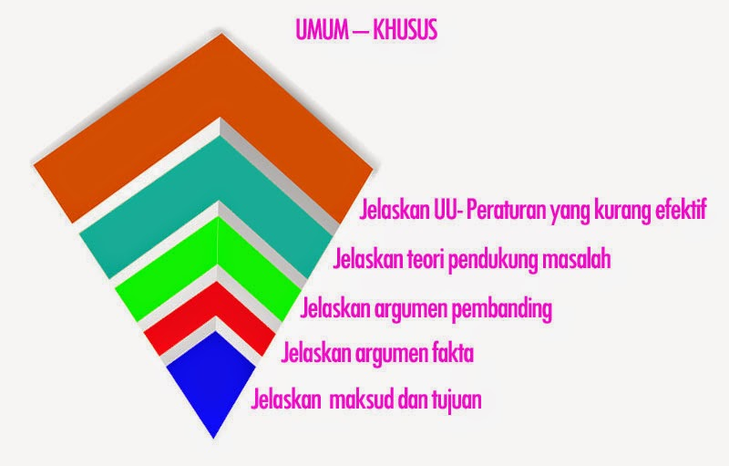
Induktif
Dalam poin ini, anda dapat membicarakan yang umum dulu.
berlaku atas kebijakan BPJS Kesehatan. Kemudian analisis ketidak-efektifan, dan simpulkan. Misalnya, menurut peraturan BPJS kesehatan No.1 tahun 2014 bla..blas,,bla.. dan seterusnya.
Temukan fakta lapangan tentang sosialisasi dan pelayanan BPJS Kesehatan
Temukan teori terkait sosialisasi dan sistem pelayanan yang baik. Sesuai atau tidak dengan peraturan?
Jelaskan kondisi masyarakat terkait adanya kebijakan BPJS Kesehatan.
Buat alasan mengapa anda memilih judul ini.

Slide 8
Deduktif
Cara ini mendahulukan hal-hal yang khusus dulu untuk di bahas. Atau utarakan dulu maksud dan tujuan memilih judul, kemudian mengutarakan hal yang umum. Cara ini merupakan kebalikan dari cara Umum---Khusus.

Slide 9
Kajian Pustaka
Teori yang disajikan harus sesuai dengan topik penelitian
Referensi minimal 5 tahun kebelakang

Slide 10
Cara Mengutip Kajian Pustaka
Menurut Veithzal Rivai dan Ella Jauvani Sagala (2010:301) :
“Kompetensi adalah karakteristik dasar individu yang berhubungan dengan unjuk kerja (kinerja) yang efektif atau kompetensi terbaik (superior) yang beragam dan berbeda dengan pengunjuk kerja lain yang tingkat kompetensinya rata-rata.”
Pengaturan spasi paragraf :
Jika paragraf ≥ 4 Baris (spasi 1)
Jika paragraf ≤ 3 Baris (Spasi 2)

